Slide 1
Crawler
Robotic Process Automation (RPA)
Comparador de Preços

Slide 2
Robotic Process Automation
AUTOMATIZAR processos de negócios
Um RPA pode envolver várias partes
consulta a banco de dados
consumo de API
Raspagem (WebScrapping)
Envio de e-mail
Todo o fluxo geralmente é conhecido como CRAWER

Slide 3
DESAFIO
Seu desafio é desenvolver um ROBÔ (RPA) que fique ligado 24 horas para comparar preços de produto entre dois sites de vendas de produtos.

Slide 4
tecnologias
Obrigatoriamente usar .NET, Csharp, SQL Server

Slide 5
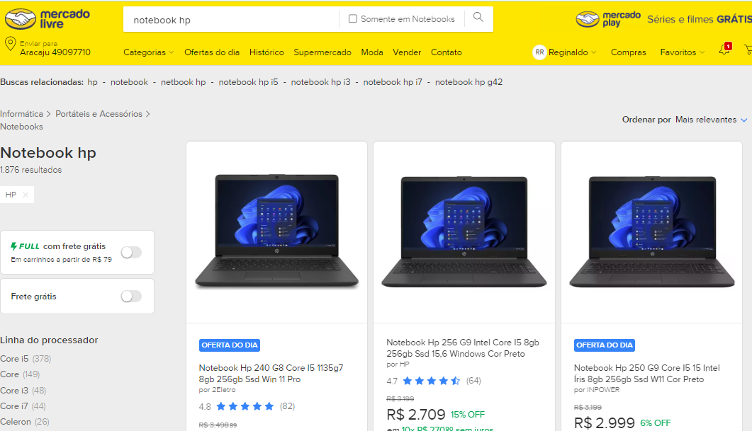

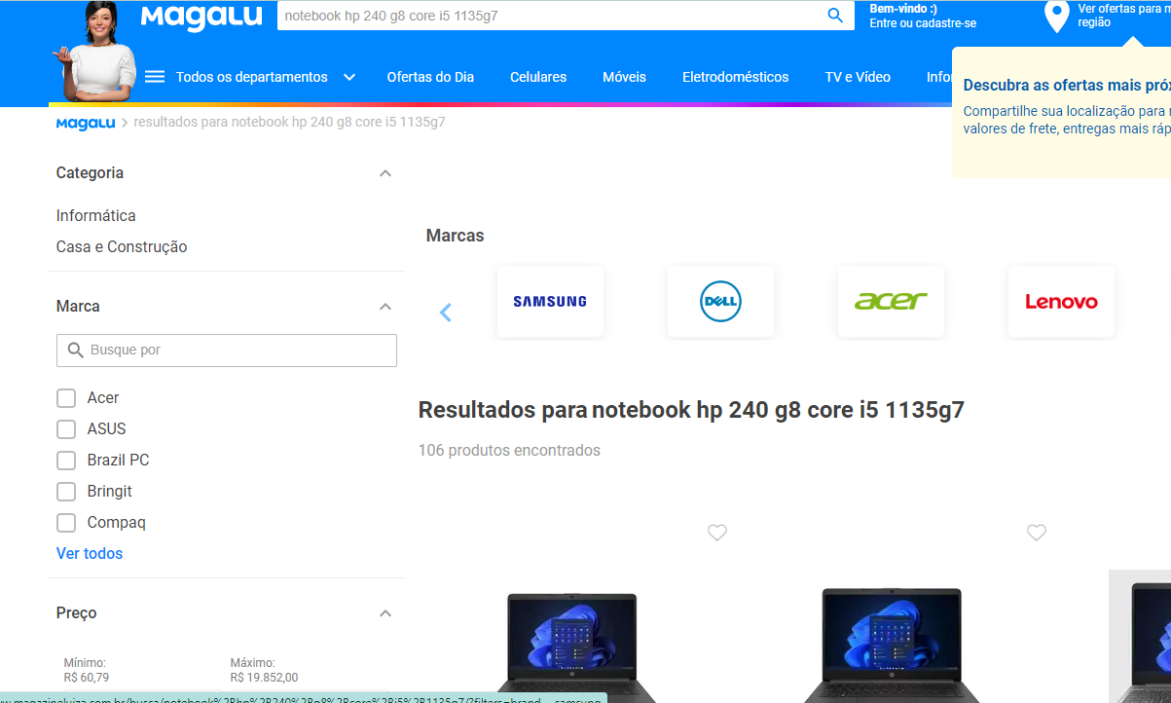

Crawler (processo)
Mercado Livre
API
Gerencia
Benchmarking
Enviar E-mail
MagazineLuiza
Enviar ZAP

Slide 6
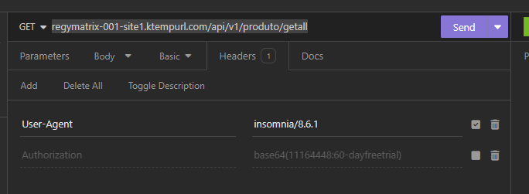
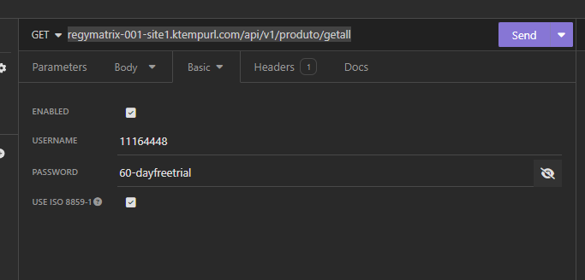
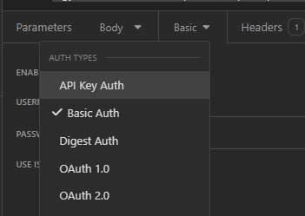
Api Gerencia – RN01
API
Gerencia
Lista produtos
Usando o Insomnia (teste)
NA autenticação usar
Username: 1116448
Password: 60-dayfreetrial

Slide 7
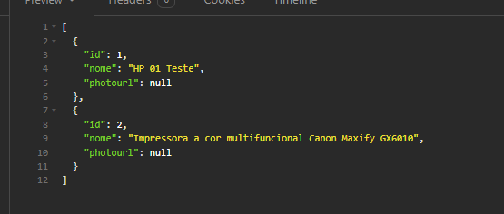
API
Gerencia
RN01 – Há cada 5 minutos o sistema precisa ir no endpoint a seguir para verificar se existe um novo produto para verificar preço.
O seu robô só pode executar aquele produto uma única vez.
Se seu robô, já executou o código 1 em seu fluxo não deverá executar mais...no próximo ciclo.

Slide 8
API
Gerencia
RN01 – Há cada 5 minutos o sistema precisa ir no endpoint a seguir para verificar se existe um novo produto para verificar preço.
O seu robô só pode executar aquele produto uma única vez.
Se seu robô, já executou o código 1 em seu fluxo não deverá executar mais...no próximo ciclo.

Slide 9
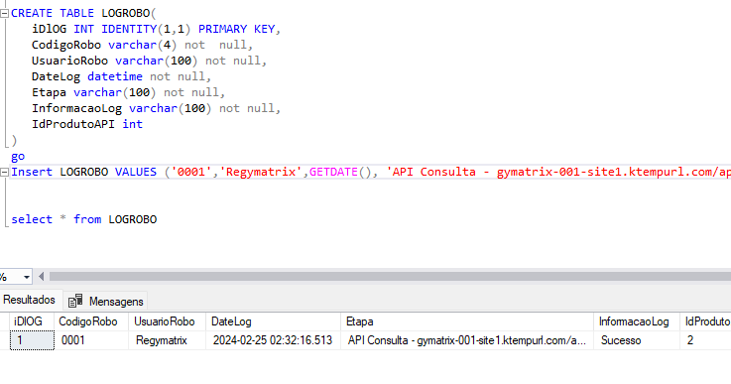
RN02 – log Banco de dados
API
Gerencia
Toda vez que o robô executar um ciclo ele precisa armazenar um ou mais log, onde deverá ser inserindo no banco dados os dados a seguir:
CodigoRobo: cada dev irá receber seu código
UsuarioRobo: cada dev irá receber seu código
DateLog: data de registro do processo
Etapa: as etapas informadas no fluxo
InformacaoLog: Sucesso, Alerta, Erro
IdProdutoAPI: o código do produto obtido pelo endpoint Gerencia a fim de garantir que não será executado mais por aquele robô.

Slide 10
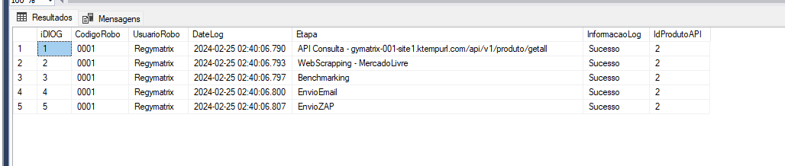
RN02 – log Banco de dados
API
Gerencia
Para cada etapa passada o robô deve registar o log, veja o exemplo real de um log do robô 0001 do usuário regymatrix.
Seu robô não pode permitir executar o ciclo de um produto mais de 1 vez.

Slide 11
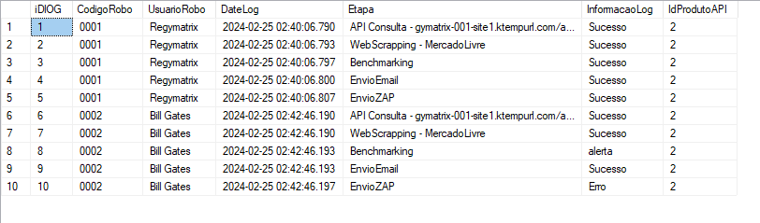
RN02 – log Banco de dados
API
Gerencia
Veja abaixo que o produto código 2 foi executado 10 vezes, mas os robôs são diferentes.
Lembre-se, abaixo o log de idLog de 1 a 5 representa um ciclo completo do robô 1. Não deve acontecer de o seu robô executar uma etapa mais de 1 vez.

Slide 12
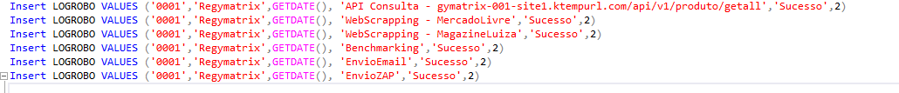
RN02 – log Banco de dados
API
Gerencia
Exemplo de insert

Slide 13
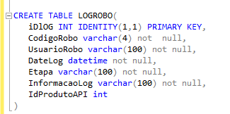
RN02 – log Banco de dados
API
Gerencia
Estrutura da tabela para ajudar na hora de inserir dados.
Em nenhuma hipótese a estrutura do banco de dados deve ALTERADA. Também, é proibido criar novas tabelas no banco de dados

Slide 14
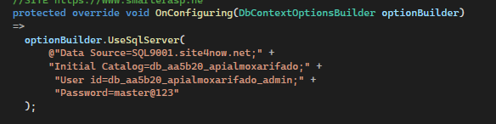
RN02 – log Banco de dados
API
Gerencia
DADOS DE ACESSO AO BANCO DE DADOS
@"Data Source=SQL9001.site4now.net;" +
"Initial Catalog=db_aa5b20_apialmoxarifado;" +
"User id=db_aa5b20_apialmoxarifado_admin;" +
"Password=master@123"

Slide 15
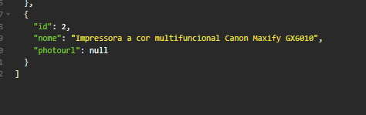
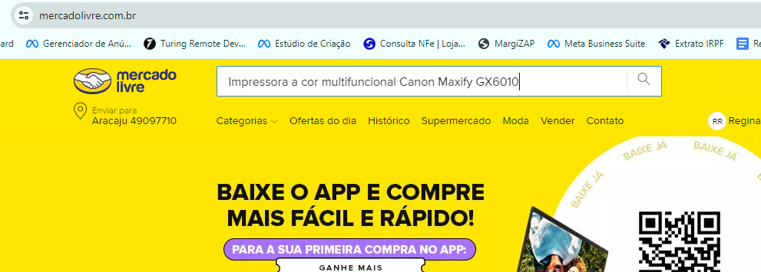
RN03 – Mercado Livre WebScrapping
MERCADOLIVRE
A consulta API, além do ID retorna também o descrição do produto. Essa descrição que o Robô irá usar para pesquisar os preços do produto no MERCADO LIVRE.
https://www.mercadolivre.com.br/

Slide 16
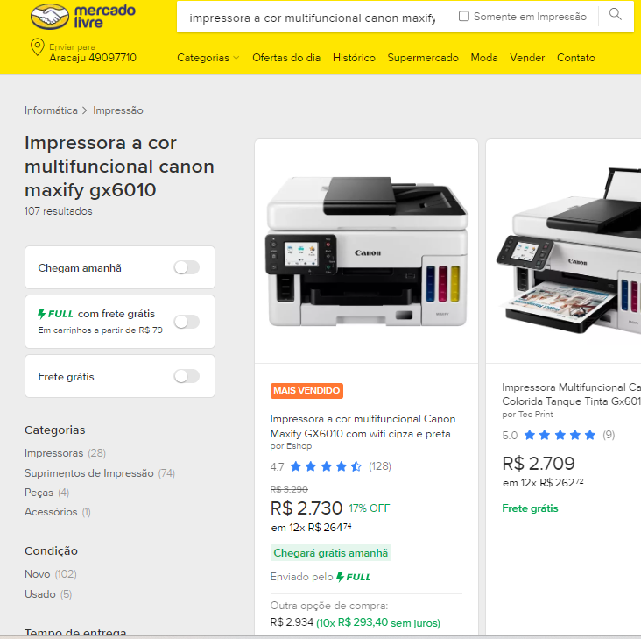
RN03 – Mercado Livre WebScrapping
MERCADOLIVRE
O ROBÔ deve pesquisar o produto e coletar o seu preço. Na imagem a seguir você deve coletar a descrição completa e o valor somente do primeiro produto na lista.

Slide 17
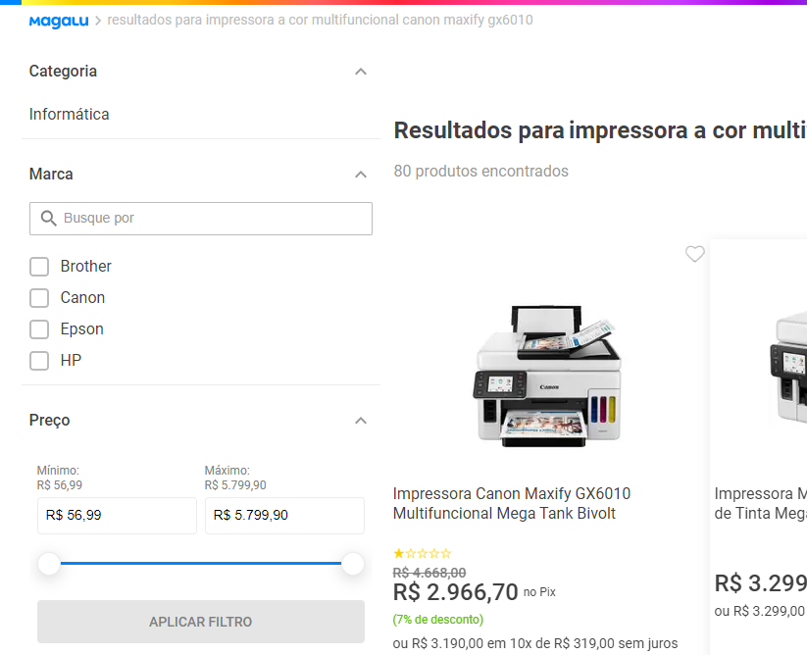
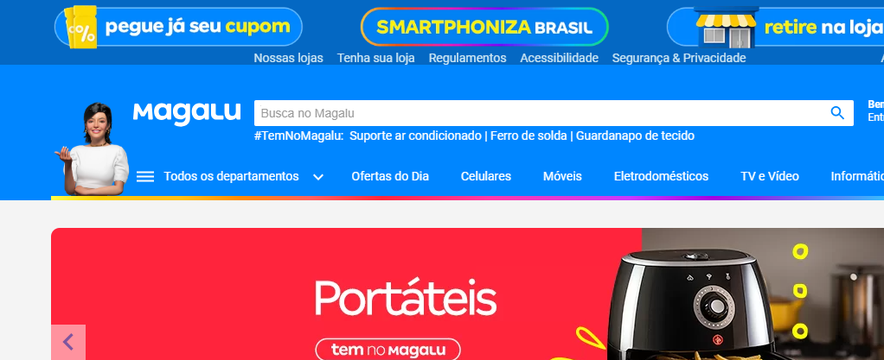
RN04 – Magazine Luiza WebScrapping
MagazineLuiza
O ROBÔ deve pesquisar o mesmo produto no site da magazine luiza e coletar a descrição completa e preço

Slide 18
RN05 – comparar preços
Benchmarking

Slide 19
RN06 – EnviarEmail
EnviarEmail
O sistema deve ao final enviar e-mail com o assunto:
Benchmarking: nome do Produto
No corpo do e-mail deve conter o nome e preço dos 2 produtos pesquisados e o valor do menor. Para o produto que tiver o menor valor deve também exibir o link direto para a pessoa que receber o e-mail comprar.

Slide 20
RN06 – EnviarEmail
EnviarEmail
Exemplo texto de e-mail do produto pesquisado: impressora a cor multifuncional canon maxify gx6010
Mercado Livre
Produto: Impressora a cor multifuncional Canon Maxify GX6010 com wifi cinza e preta 100V/240V 4470C004AA
Preço: R$ 2.730,70
MagazineLuiza
Produto: Impressora Canon Maxify GX6010 Multifuncional Mega Tank Bivolt
Preço: R$ 2.966,70
Melhor Compra
Mercado Livre – clique aqui
Robô 0001
Usuário: regymatrix

Slide 21
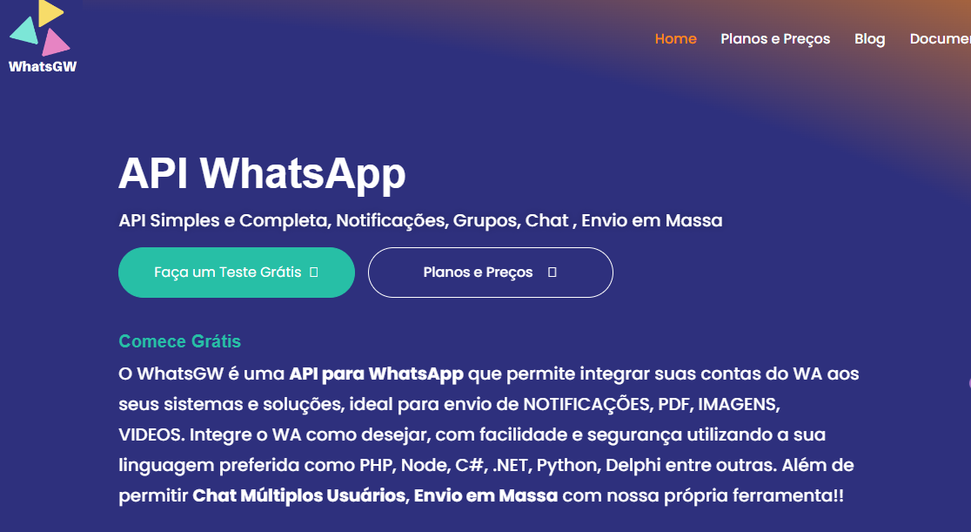
RN07 – EnviarZAP
EnvioZAP
TAREFA OPCIONAL
Ao carregar o robô colocar uma opção perguntando ao usuário se deseja enviar ZAP ao final do ciclo. Se sim, deve ser perguntado o número para envio no formato 55xxyyyyzzzz
Opção de API para testar
https://whatsgw.com.br/

Slide 22
teste
Se desejara adicionar algum produto pode fazer direto no banco de dados.

